Slide 1
Оценка финансовой надежности коммерческого банка
Автор: Макишова Дана
Студентка 3 курса, специальности информационные системы (12-201-32): Научный руководитель: к.э.н., доцент кафедры информационных систем Вардиашвили Н.Н.

Slide 2

Актуальность
Обусловлена
необходимостью улучшения финансового состояния банка с целью повышения его конкурентоспособности.

Slide 3

Идея
Оценка финансовой надежности коммерческого банка

Slide 4

Целью конференции является разработка и использование математической модели для определения оптимальной финансовой устойчивости банка.

Slide 5

Объектом исследования является коммерческий банк АО «Цеснабанк»

Slide 6
Новизна
Для оценки финансовой устойчивости банка существуют ряд методик, которые применяют как в отечественной, так и в зарубежной практике. Чаще всего применяют такие, как:
методика оценки финансовой устойчивости В.С. Кромонова;
метод с использованием американской системы CAMELS.
В основе этих методик лежит оценка деятельности банка по ряду существенных факторов определяющих степень его финансовой устойчивости. Но данные методики не позволяют рассчитать оптимальные параметры финансовой усойчивости банка.
Предлагается подход позволяющий с помощью статистического и математического моделирования определять оптимальную финансовую устойчивость банка.

Slide 7
Для достижения цели бизнес-проекта поставлены следующие задачи:
Выделить наиболее важные коэффициенты определения финансовой устойчивости банка.
По выборке за ряд лет (12 лет) значений факторов, характеризующих финансовую деятельность банка провести корреляционно-регрессионный анализ.
Построить регрессионные модели и осуществить с их помощью прогнозы значений коэффициентов финансовой устойчивости банка по значимым факторам.
Разработать математическую модель, для определения оптимальной финансовой устойчивости банка.
Определить с помощью оптимизационной модели , оптимальные значения параметров характеризующих финансовую устойчивость банка.

Slide 8
Структурная схема математическо-статистического моделирования
Исследование финансовой устойчивости банка
Выделение основных параметров характеризующих финансовую устойчивость банка
Регрессионные модели
Оптимизационная модель
Результаты расчетов по определению оптимальной финансовой устойчивости банка

Slide 9
Выбор значимых факторов для расчета коэффициентов финансовой устойчивости
Для определения финансовой устойчивости банка применяются следующие коэффициенты:
Коэффициент маневренности
Коэффициент автономии (финансовой независимости)
Коэффициент клиентской базы
Коэффициент общей ликвидности
Коэффициент эффективности использования активов
Коэффициент качества ссудной задолженности
Коэффициент покрытия процентов
Корреляция по коэффициенту маневренности
Наименование | Расчётные значения
у, коэффициент маневренности | 1
х1,прибыль | 0,468279548
х2,основные средства | 0,106642875
х3,денежные средства | 0,255621955
х4,кредитороская задолженность | 0,434855583
х5,собственный капитал | 0,36857551
х6,активы взвешенные с учетом риска | 0,418095524

Slide 10
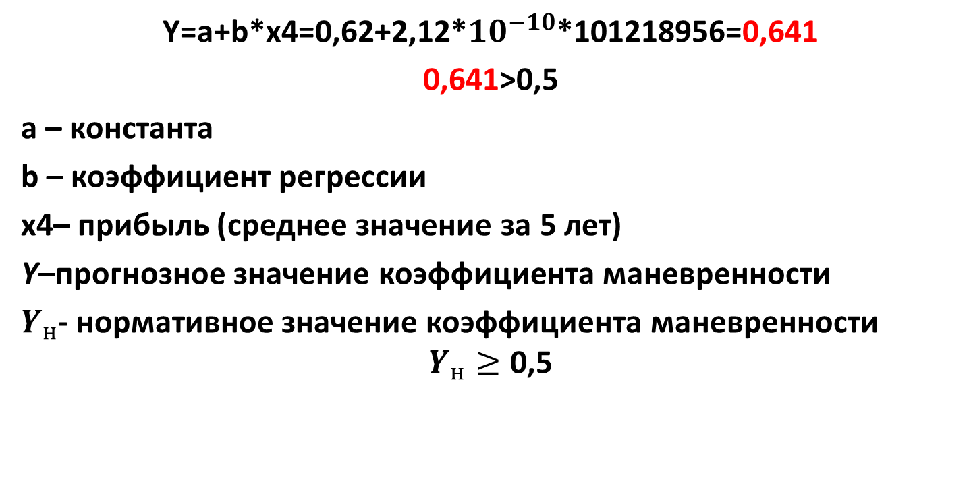
Прогнозирование значений коэффициентов финансовой устойчивости
Регрессионная модель для прогнозирования коэффициента маневренности
Y=a+b*x4=0,62+2,12*${10}^{−10}$*101218956=0,641
0,641>0,5
a – константа
b – коэффициент регрессии
x4– прибыль (среднее значение за 5 лет)
Y–прогнозное значение коэффициента маневренности
$Y_{н}$- нормативное значение коэффициента маневренности
$$Y_{н}≥\text{0,5}$$

Slide 11
Модель оптимальной финансовой устойчивости(фрагмент)
Наименование ограничения | Собств. Капитал | Ссудная задолженность | Валюта баланса | Прибыль | Привлеченные средства | ……. | Ссудная задолженность -РВПС | Сумма произведений | Тип ограничений | Объем ограничений
 | Х1 | Х2 | Х3 | Х4 | Х5 | Хn | X12
 | 17275649 | 101218956 | 149276044 | 17299838 | 123619431,3 | ……. | 98895542
К_{автономии} | 1 |  | -0,5 |  |  |  |  | 57362373 | >= | 0
 | 1 |  | -0,8 |  |  |  |  | -102145186,2 | <= | 0
К_{кл.б.} |  |  |  |  |  |  |  | 23028503,4 | >= | 0
.......... |  |  |  |  |  |  |  | 141684753 | >= | 0
К_{покрытия_процентов} |  |  |  | 1 |  |  |  | 1252450 | >= | 0
Собственный капитал | 1 |  |  |  |  |  |  | 17275649 | <= | 17275649
Ссудная задолженность |  | 1 |  |  |  |  |  | 101218956 | <= | 101218956
Валюта баланса |  |  | 1 |  |  |  |  | 149276044 | >= | 149276044
Прибыль |  |  |  | 1 |  |  |  | 15427126 | >= | 15427126
………. |  |  |  |  |  |  |  | 123619431,3 | >= | 94833802
Ссудная задолженность-РВПС |  |  |  |  |  |  | 1 | 98895542 | <= | 98895542
Ц.Ф.:Привлеченные средства |  |  |  |  | 1 |  |  | 123619431,3 | max

Slide 12
Сравнительный анализ по коэффициентам финансовой устойчивости банка
Наименование коэффициента | Нормативное значение | Среднее значение за 5 лет | Прогноз по регрессионной модели | Оптимальное значение
К _{автономии} | 0,5<=К_{а}<=0,8 | 0,13 | 0,12 | 0,5
К_{клиентской} _{базы} | К_{кл.б}>=0,8 | 0,81 | 0,89 | 0,8
К _{маневренности} | К_{маневр}>=0,5 | 0,48 | 0,64 | 0,67
К_{общ.ликвидности} | К_{общ.ликвид}>=0,2 | 0,2 | 0,17 | 0,19
К_{эф.исп.активов} | 0,65<=К_{э.и.а.}<=0,85 | 0,67 | 0,71 | 0,82
К_{кач.ссуд.задолж} | 0,96<=К_{к.с.з.}<=0,99 | 0,98 | 0,99 | 0,98
К_{покр.процентов} | К_{п.п.}>=1 | 1,08 | 1,16 | 1,17

Slide 13
Сравнительный анализ факторов, характеризующих финансовую устойчивость банка ,тыс.тенге
Наименование факторов | Средние значения за 5 лет | Оптимальные значения | Отклонение
Собственный капитал (СК) | 17275649 | 17275649 | 0
Ссудная задолженность (СЗ) | 101218956 | 101218956 | 0
Валюта баланса | 149276044 | 245512988 | 196236944
Прибыль до налогов и процентам по кредитам(ПНПК) | 15427126 | 17299838 | 1872712
Проценты по кредитам (ПК) | 14174676 | 14174676 | 0
Вклады ф.л+ю.л (Ю+Ф) | 98895545 | 98895545 | 0
Активы приносящие доход (АПД) | 99968319 | 101132465 | 11664146
Собств.ср-внеобортн.активы | 8208251 | 8637824 | 429573
Привлеченные средства (ПС) | 94833802 | 123619431 | 28785629
Ликвидные активы (ЛА) | 29272980 | 29507869 | 234889
Активы-резервы (А-Р) | 147539349 | 147539349 | 0
Ссудная задолженность- РВПС | 98895542 | 98895542 | 0

Slide 14
Сравнительный анализ финансовой устойчивости банка по рейтингу
Факторы определяющие финансовую устойчивость (Методика CAMMEL) | Шкала оценки общей финансовой устойчивости банка | Методика CAMMEL | Оптимальное значение | Отклонение (+,-)
Достаточность капитала | - | 1 | 2 | -1
Качество активов | - | 2 | 1 | +1
Кредитный портфель | - | 1 | 1 | 0
Ликвидность | - | 3 | 2 | +1
Качество управления | - | 2 | 2 | 0
Общий рейтинг | от 1 до 5 | 1,8~2 | 1,6~2 | +0,2
5- неудовлетворительно, 4 -критично, 3-посредственно, 2 -удовлетворительно, 1-хорошо

Slide 15
Вывод
Для повышения финансовой устойчивости банк должен стремиться к увеличению значений таких факторов как: валюта баланса, прибыль до налогов и процентам по кредитам, активы приносящие доход, привлеченные средства, ликвидные активы.
Размер активов за вычетом резервов, вклады граждан, проценты по кредитам, собственный капитал и ссудную задолженность целесообразно иметь на уровне не ниже среднего значения за ретроспективный период.

Slide 16
Вывод
Предложенный подход к определению оптимальной финансовой устойчивости банка предпочтительнее по сравнению с другими методиками, например, с широко распространенной методикой определения финансовой устойчивости банка CAMMEL.
Представленная модель:
- предназначена для использования в аналитической и планово-прогнозной финансовой деятельности банка;
- является универсальной и может также использоваться для определения оптимальной финансовой устойчивости предприятий разных отраслей экономики.

